Slide 1
Msql之查询语句

Slide 2
回顾复习
一、php访问mysql的一般步骤：
1、连接mysql服务器；
2、选择mysql数据库；
3、执行mysql语句；
4、关闭数据库的连接；

Slide 3
回顾复习
二、 mysqli_connect() 函数
语义：mysqli_connect() 函数打开一个到 MySQL 服务器的新的连接。
语法：mysqli_connect(host,username,password,dbname,port,socket); 返回一个代表到 MySQL 服务器的连接的对象。
例：$link=mysqli_connect('localhost','root','123456');

Slide 4
回顾复习
三、mysqli_query()查询语句
增加记录
$query='insert into test1(name,price,address) values ("火龙果",6,"越南")’;
更新记录
$query1='update test1 set name="大芒果" where id=6’;
删除纪录
$query2='delete from test1 where id=6’;
mysqli_query($link,$query);

Slide 5
本节课内容
重点：查询语句的执行；
难点：查询语句的执行及结果的显示；

Slide 6
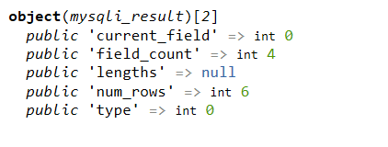
一、查询语句
$query=‘select * from test2’;
mysqli_query($link,$query);
返回结果为对象，如右图。
如何把具体的数据读出？？

Slide 7
1、mysqli_fetch_row()
定义： mysqli_fetch_row() 函数从结果集中取得一行，并作为枚举数组返回。
语法：mysqli_fetch_row(result);
参数：
例子：
$query=‘select * from test2’;
$result=mysqli_query($link,$query);
mysqli_fetch_row($result);
参数 | 描述
result | 必需。规定由 mysqli_query()、mysqli_store_result() 或 mysqli_use_result() 返回的结果集标识符。

Slide 8
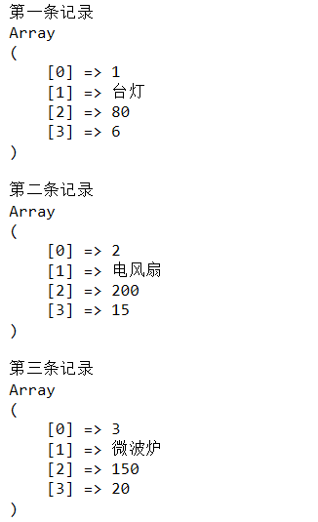
范例
echo '<pre>';
echo "第一条记录".'<br/>';
print_r(mysqli_fetch_row($result));
echo '<br/>';
echo "第二条记录".'<br/>';
print_r(mysqli_fetch_row($result));
echo '<br/>';
echo "第三条记录".'<br/>';
print_r(mysqli_fetch_row($result));
echo '<br/>';
执行结果

Slide 9
2、mysqli_fetch_assoc()
定义： mysqli_fetch_assoc() 函数从结果集中取得一行作为关联数组。
注释：该函数返回的字段名是区分大小写的。返回代表读取行的关联数组。如果结果集中没有更多的行则返回 NULL。
语法：mysqli_fetch_assoc(result);
参数：
例子： mysqli_fetch_assoc($result);
参数 | 描述
result | 必需。规定由 mysqli_query()、mysqli_store_result() 或 mysqli_use_result() 返回的结果集标识符。

Slide 10
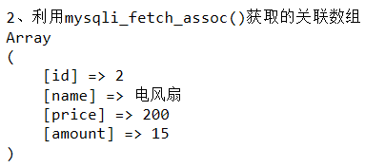
范例
echo "2、利用mysqli_fetch_assoc()获取的关联数组".'<br/>';
$query="select * from test2";
$result=mysqli_query($link,$query);
print_r(mysqli_fetch_assoc($result));
执行结果

Slide 11
3、mysqli_fetch_array()
语义：mysqli_fetch_array() 函数从结果集中取得一行作为关联数组，或数字数组，或二者兼有。
语法：mysqli_fetch_array(result,resulttype);
参数：
例子： mysqli_fetch_array($result);
参数 | 描述
result | 必需。规定由 mysqli_query()、mysqli_store_result() 或 mysqli_use_result() 返回的结果集标识符。
resulttype | 可选。规定应该产生哪种类型的数组。可以是以下值中的一个：MYSQLI_ASSOC MYSQLI_NUM MYSQLI_BOTH

Slide 12
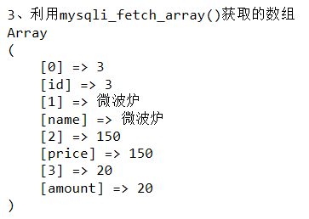
范例
echo "3、利用mysqli_fetch_array()获取的数组".'<br/>';
print_r(mysqli_fetch_array($result));
echo '<br/>';
执行结果

Slide 13
4、mysqli_fetch_all()
语义：mysqli_fetch_all() 函数从结果集中取得所有行作为关联数组，或数字数组，或二者兼有。
语法：mysqli_fetch_all(result,resulttype);
参数：
例子： mysqli_fetch_all($result);
参数 | 描述
result | 必需。规定由 mysqli_query()、mysqli_store_result() 或 mysqli_use_result() 返回的结果集标识符。
resulttype | 可选。规定应该产生哪种类型的数组。可以是以下值中的一个：MYSQLI_ASSOC MYSQLI_NUM MYSQLI_BOTH

Slide 14
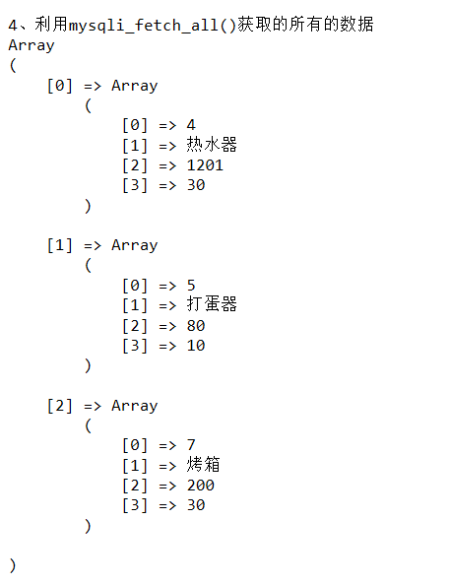
范例
echo "4、利用mysqli_fetch_all()获取的所有的数据".'<br/>';
print_r(mysqli_fetch_all($result));
echo '<br/>’;
//mysqli_query($result);
执行结果

Slide 15
5、错误提示
定义:mysqli_errno() 函数返回最近调用函数的最后一个错误代码。如果没有错误发生则返回 0。
语法：mysqli_errno(connection);
参数：
例子： mysqli_errno($link);
参数 | 描述
connection | 必需。规定要使用的 MySQL 连接。

Slide 16
5、错误提示
定义：mysqli_error()函数返回最近调用函数的最后一个错误描述。
语法：mysqli_error(connection);
参数：
例子：mysqli_error($link);
参数 | 描述
connection | 必需。规定要使用的 MySQL 连接。

Slide 17
范例
if(mysqli_connect_errno()){
exit(mysqli_connect_error());
}
数据库连接错误提示
if(!$result){
var_dump(mysqli_errno($link));
var_dump(mysqli_error($link));
}
else{
echo "数据库操作成功";
}
mysql语句错误提示

Slide 18
6、mysqli_num_rows()
定义： mysqli_num_rows() 函数返回结果集中行的数量。
语法：mysqli_num_rows(result);
参数：
例子：mysqli_num_rows($result);
参数 | 描述
result | 必需。规定由 mysqli_query()、mysqli_store_result() 或mysqli_use_result() 返回的结果集标识符。

Slide 19

范例
$query="select * from test2";
$result=mysqli_query($link,$query);
var_dump(mysqli_num_rows($result));
操作结果：返回结果集行的数量。

Slide 20
7、 mysqli_fetch_field()
语义：mysqli_fetch_field返回结果集中下一字段（列），然后输出每个字段名称、表格和最大长度：
语法：mysqli_fetch_field(result);
参数：
参数 | 描述
result | 必需。规定由 mysqli_query()、mysqli_store_result() 或 mysqli_use_result() 返回的结果集标识符。

Slide 21
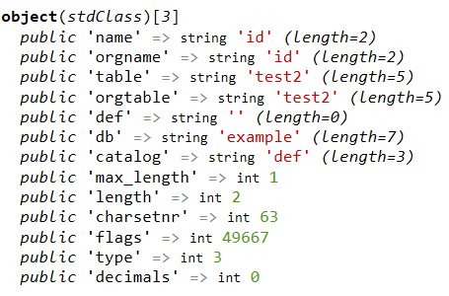
范例
$query="select * from test2";
$result=mysqli_query($link,$query);
var_dump(mysqli_fetch_field($result));
操作结果

Slide 22
小结
查询语句的结果的获取。
mysqli_fetch_row()
mysqli_fetch_assoc()
mysqli_fetch_array()
mysqli_fetch_all()

Slide 23
小结
查询语句的结果的获取。
mysqli_fetch_row()：以索引数组的形式获取一条记录的数据
mysqli_fetch_assoc() ：以关联数组的形式获取一条记录的数据
mysqli_fetch_array() ：以索引或关联数组的形式获取一条记录的数据
mysqli_fetch_all() ：以索引或关联数组的形式获取所有记录的数据

Slide 24
其他函数
mysqli_connect_errno();数据库连接错误代号；
mysqli_connect_error();数据库连接错误信息；
mysqli_errno($link)；sql语句执行错误代号；
mysqli_error($link)； sql语句执行错误；
mysqli_num_rows($result); 返回结果集中行的数量

Slide 25
思考
如果要搭配while输出所有的记录

